Slide 1


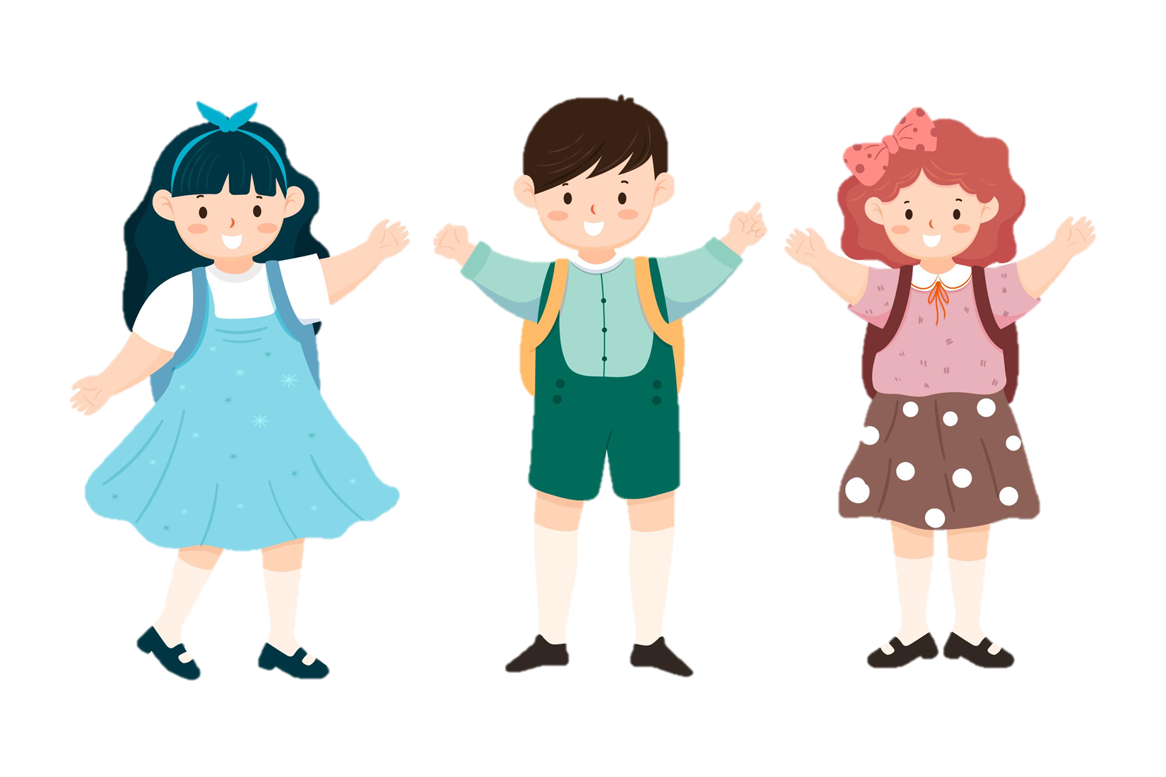

Slide 2
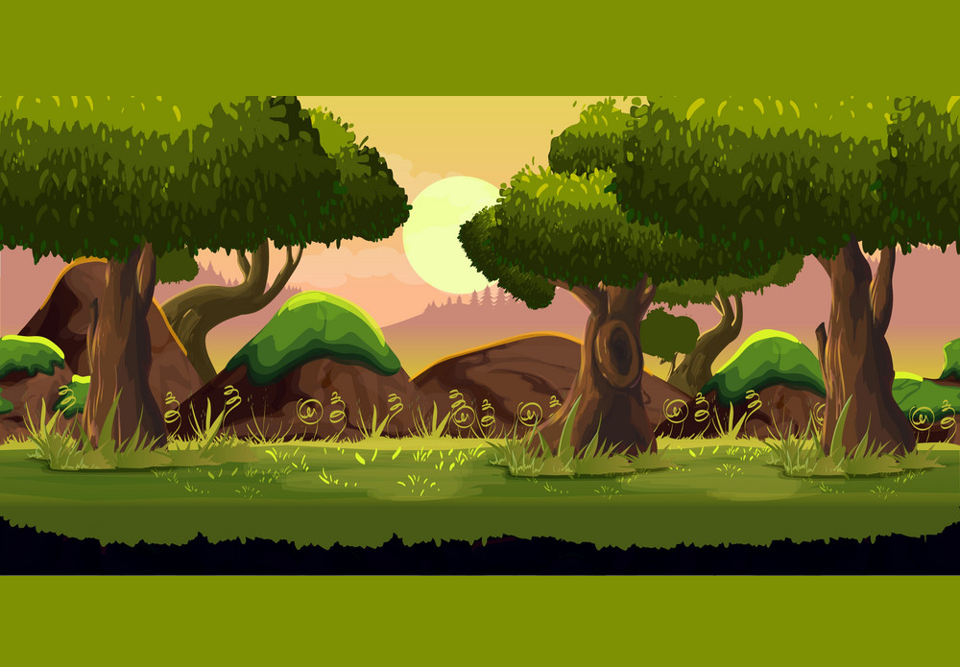

Giải
Cứu
Rừng
Xanh
Chơi

Slide 3
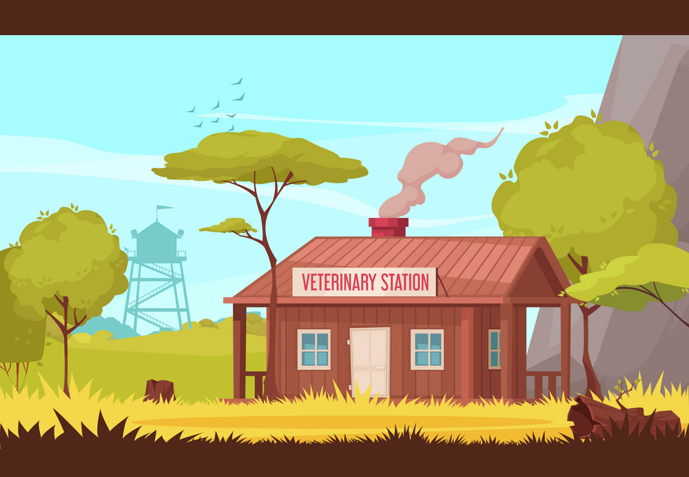

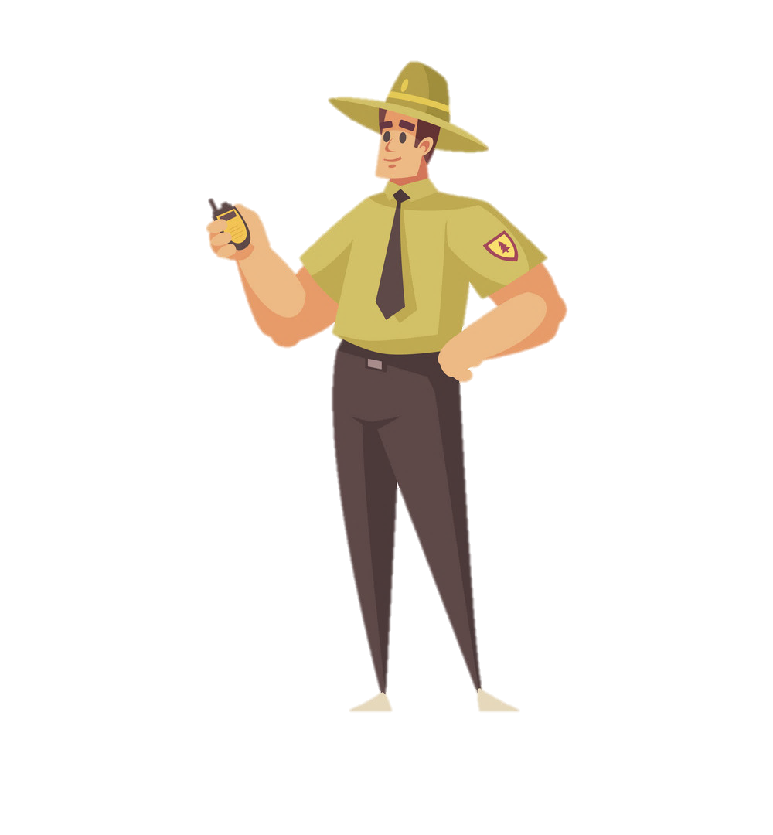


Hiện nay ở rừng đang có một đám cháy rất lớn, hãy cùng anh đi giải cứu các con vật bị mắc kẹt nhé !

Slide 4

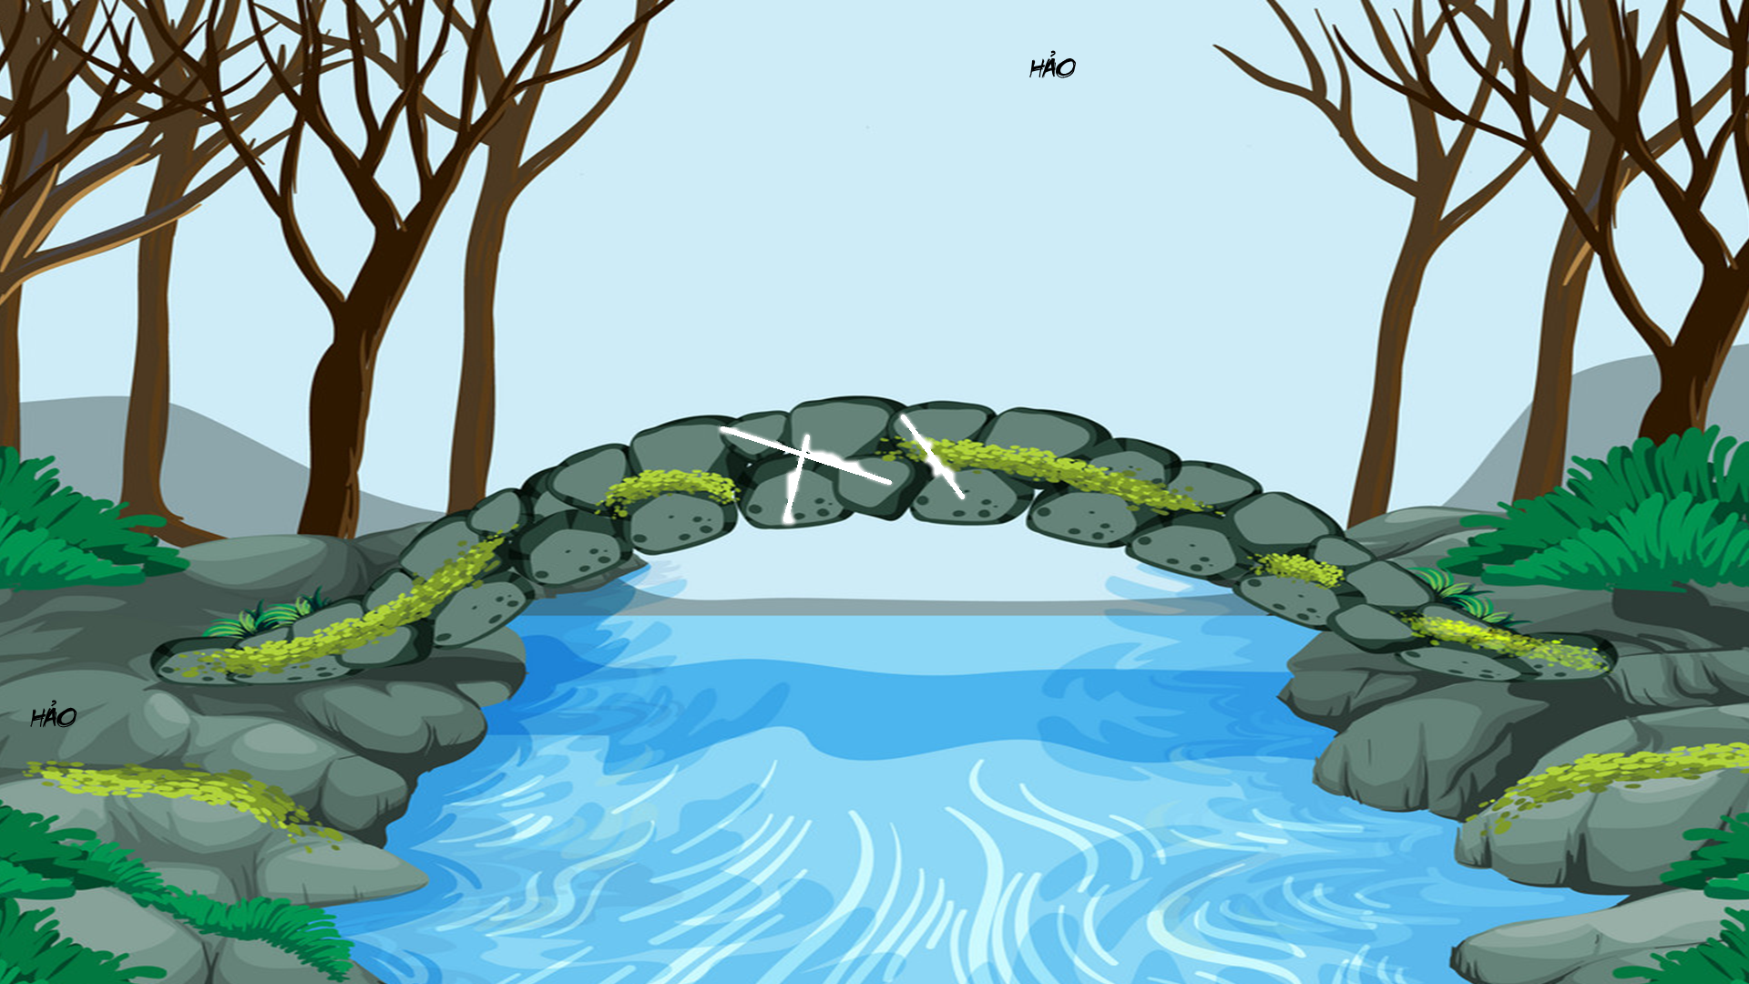


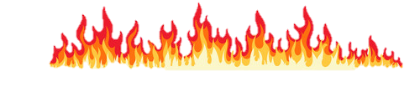
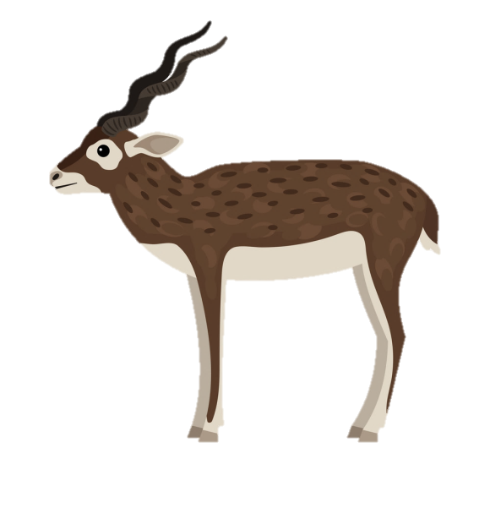
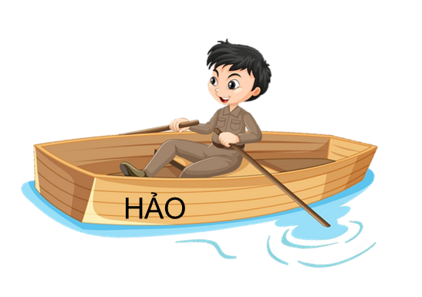
HẢO
1 x 9 = ?
HẢO
HẢO
A. 9
C. 1
B. 7
D. 8
HẢO
HẢO

Slide 5
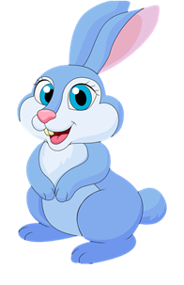
HẢO
8 : 1 = ?
HẢO
HẢO
1
7
0
8
HẢO
HẢO

Slide 6
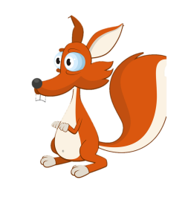
HẢO
HẢO
HẢO
5 : 1 = ?
A. 5
C. 4
B. 3
D. 2
HẢO
HẢO

Slide 7


HẢO
HẢO
HẢO
1 x 7 = ?
A. 6
C. 7
B. 5
D. 1
HẢO
HẢO

Slide 8
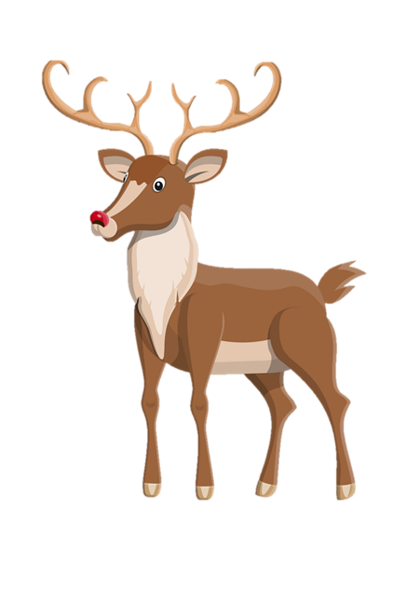
HẢO
HẢO
HẢO
4 : 1 = ?
Giờ tụi mình đã được an toàn, cảm ơn các bạn nhiều nhé !
A. 3
C. 5
B. 4
D. 1
HẢO
HẢO

Slide 9




Slide 10

1
Tính theo mẫu
Mẫu:
0 x 2 = ?
0 x 2 = 0 + 0 = 0
0 x 2 = 0
= 0
0 x 3
0 x 4
0 x 5
= 0
= 0
Bảng con
Nhận xét: Số nào nhân với 0 cũng bằng 0

Slide 11
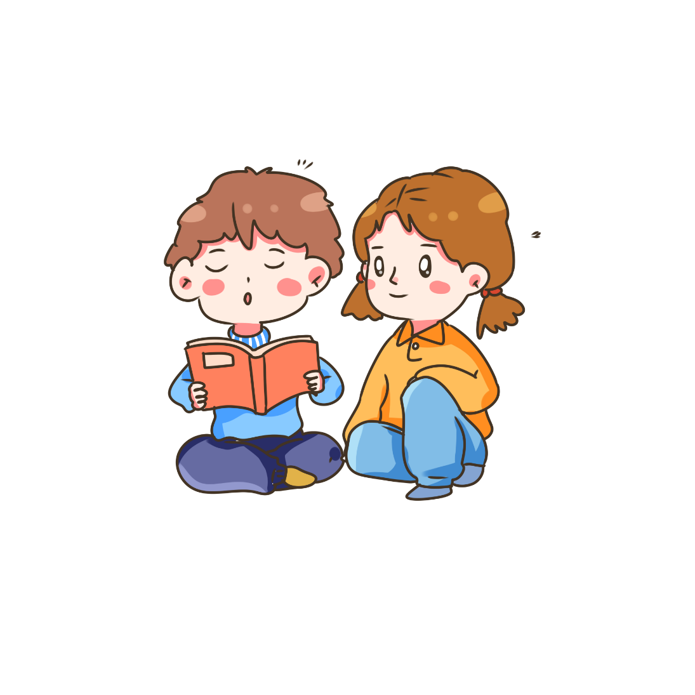
530 + 56
b)
Tính nhẩm.
= 0
= 0
= 0
= 0
0 x 6 0 x 7 0 x 8 0 x 9
0 : 6 0 : 7 0 : 8 0 : 9
= 0
= 0
= 0
= 0
Nhóm đôi
Nhận xét: Số 0 chia cho số nào khác 0 cũng bằng 0

Slide 12

2
Hai phép tính nào dưới đây có cùng kết quả
14 : 2
15: 3
3 x 4
7
0 : 6
5
12
0
28 : 4
5 x 0
25 : 5
2 x 6
7
0
5
12

Slide 13
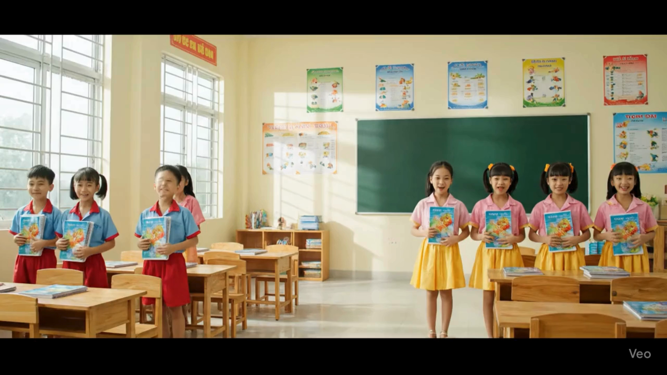

Slide 14
530 + 56
Tổ Một có 8 bạn, mỗi bạn góp 5 quyển vở để giúp đỡ các bạn vùng bị lũ lụt. Hỏi tổ Một góp được bao nhiêu quyển vở?
3
Bài giải
Số quyển vở mà tổ 1 góp được là:
8 x 5 = 40 (quyển vở)
Đáp số : 40 quyển vở

Slide 15
530 + 56
4
Tính độ dài đường gấp khúc ABCDE
B
D
3 cm
3 cm
3 cm
3 cm
E
A
C
Độ dài đường gấp khúc ABCDE là: 3 + 3 + 3 + 3 = 12 cm
Độ dài đường gấp khúc ABCDE = AB + BC + CD + DE

Slide 16
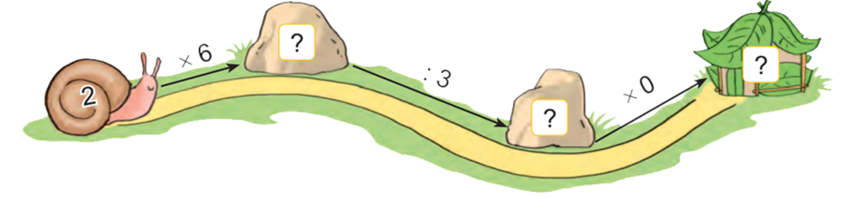
530 + 56
5
Số
12
0
4

Slide 17


Slide 18




GIẢI CỨU
ĐẠI DƯƠNG

Slide 19







Bắt đầu!
18 : 3 = ?
A. 3
B. 4
C. 5
D.6
HẾT GIỜ

Slide 20

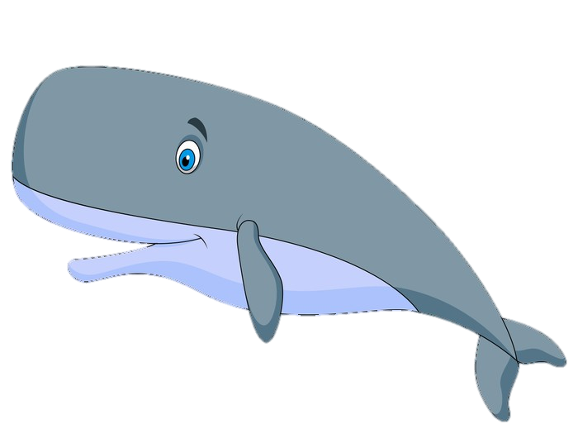

Bắt đầu!
0 : 2 = ?
A. 3
B.0
C.2
D.1
HẾT GIỜ

Slide 21




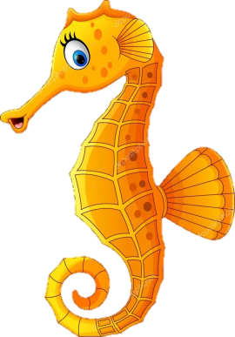
Bắt đầu!
0 x 7 = ?
A.2
B.1
C. 0
D.7
HẾT GIỜ

Slide 22
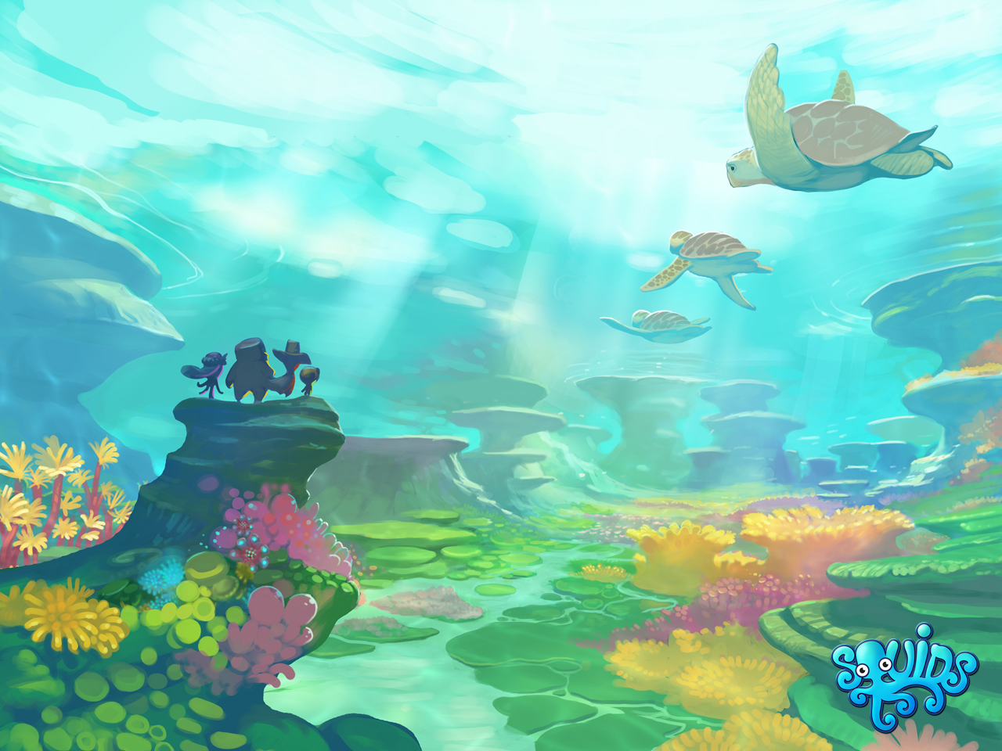

Bắt đầu!
21 : 3 = ?
A.4
B.5
C. 7
D.6
HẾT GIỜ

Slide 23


Chia sẻ bài học với người thân
Chuẩn bị bài học mới

Slide 24


